Slide 1
Pháp luật đại cương

Slide 2
CHƯƠNG 1
NHỮNG VẤN ĐỀ CƠ BẢN VỀ NHÀ NƯỚC
Và
NHÀ NƯỚC CHXHCN VIỆT NAM

Slide 3
Nội dung cơ bản
1.1.
Những vấn đề cơ bản về Nhà nước
1.2.
Nhà nước CHXHCN Việt Nam

Slide 4
1.1. Những vấn đề cơ bản về Nhà nước

Slide 5
Khái niệm và nguồn gốc của Nhà nước

Slide 6
CÁC QUAN ĐIỂM VỀ NGUỒN GỐC NHÀ NƯỚC

Slide 7
Quan điểm phi Mác xít về nguồn gốc NN

Slide 8
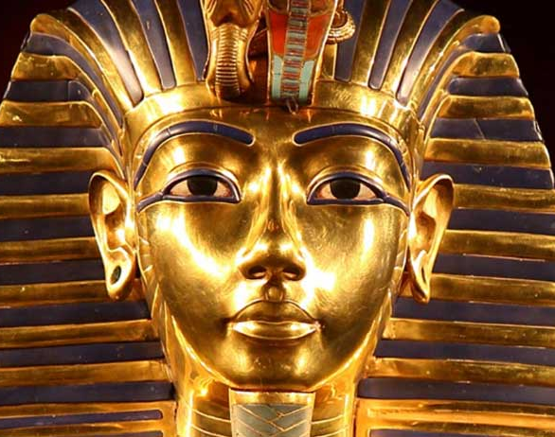
THUYẾT THẦN HỌC
Vạn vật trên thế gian đều do thượng đế tạo ra. Để duy trì trật tự của thế giới, thượng đế đã sáng tạo ra NN và trao cho NN quyền lực siêu nhiên, vô hạn. Vì vậy, quyền lực NN là vĩnh cửu và người dân phải phục tùng NN một cách tất yếu, vô điều kiện

Slide 9
Thuyết gia trưởng
NN xuất hiện chính là kết quả của sự phát triển của gia đình và quyền gia trưởng. NN là tổ chức tự nhiên của xã hội loài người. Thực chất NN chính là mô hình của một gia tộc mở rộng. Vì vậy NN có trong mọi xã hội và quyền lực của NN về bản chất cũng giống như quyền lực gia đình.

Slide 10
Học thuyết phương Tây về Nhà nước

Slide 11
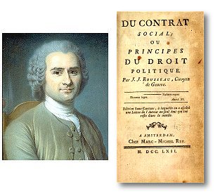
THUYẾT KHẾ ƯỚC XÃ HỘI
NN là sản phẩm của một khế ước
(Hợp đồng) được ký kết trước hết giữa những con người sống trong tự nhiên, không có NN. Vì vậy, NN phản ánh lợi ích của toàn xã hội, mỗi thành viên trong xã hội đều có quyền yêu cầu NN phục vụ họ và bảo vệ lợi ích của họ. Quyền lực NN thuộc về nhân dân. Nếu NN không thể hiện được vai trò của nó, các quyền tự nhiên của con người bị vi phạm thì khế ước xã hội sẽ mất hiệu lực và nhân dân có quyền lật đổ NN để ký kết khế ước mới.

Slide 12
Học thuyết Mác- Lênin về nguồn gốc NN

Slide 13
Quan điểm của Karl Marx
Thị tộc
Tổ chức xã hội CXNT
Bào tộc
Bộ lạc

Slide 14
Sự chuyển biến kinh tế- xã hội
Sở hữu chung về TLSX
Sở hữu tư nhân về TLSX
Biến chuyển
Quyền lực chưa tách rời
Quyền lực tách rời
Thị tộc- huyết thống
Phân chia giai cấp
Sự tan rã của thị tộc- bộ lạc
và sự hình thành Nhà nước

Slide 15
Sự chuyển biến kinh tế- xã hội
Sở hữu tư nhân về
tư liệu sản xuất
Sự xuất hiện của Nhà nước
Xã hội phân hóa giàu nghèo thành
các giai cấp có lợi ích đối kháng

Slide 16
Khái niệm Nhà nước
NN là một tổ chức đặc biệt của quyền lực chính trị, một bộ máy chuyên làm nhiệm vụ cưỡng chế và thực hiện các chức năng quản lý đặc biệt, nhằm duy trì trật tự xã hội, bảo vệ địa vị của giai cấp thống trị

Slide 17
Đặc trưng của Nhà nước
Thiết lập quyền lực công cộng đặc biệt
2.
Phân chia & dân cư theo đơn vị hành chính lãnh thổ
3.
Có chủ quyền quốc gia
1.
4
Ban hành và tổ chức thu thuế
5.
Ban hành và tổ chức thực hiện pháp luật

Slide 18
Bản chất của Nhà nước

Slide 19
Bản chất của Nhà nước
Bản chất
Tính
giai cấp
Tính
xã hội

Slide 20
Chức năng của Nhà nước
Đối nội
QL kinh tế
QL văn hóa
Đối ngoại
Hợp tác QT
An ninh QP

Slide 21
Các kiểu Nhà nước

Slide 22
Kiểu Nhà nước
Là tổng thể những dấu hiệu (đặc điểm) cơ bản, đặc thù của nhà nước, thể hiện bản chất giai cấp và những điều kiện tồn tại và phát triển của nhà nước trong một hình thái kinh tế xã hội nhất định.

Slide 23
Kiểu Nhà nước
Cơ sở để xác định kiểu nhà nước là học thuyết Mác - Lênin về các hình thái kinh tế xã hội. Mỗi kiểu nhà nước phù hợp với một chế độ kinh tế nhất định của một xã hội có giai cấp. Đặc điểm chung của mỗi hình thái kinh tế xã hội sẽ quyết định những dấu hiệu cơ bản, đặc thù của một kiểu nhà nước tương ứng.

Slide 24
Các kiểu Nhà nước
Chủ nô
Phong kiến
Chủ nghĩa cộng sản
Tư bản CN
CNXH

Slide 25
Hình thức Nhà nước

Slide 26
Hình thức Nhà nước
Là cách thức tổ chức bộ máy quyền lực NN
và phương pháp để thực hiện quyền lực NN
Hình thức chính thể
Chế độ chính trị
Hình thức cấu trúc

Slide 27

Hình thức chính thể
Cách thức, trình tự tổ chức quyền lực nhà nước trung ương;
Mối quan hệ giữa các cơ quan quyền lực nhà nước ở trung ương

Slide 28
Hình thức cấu trúc
NN
đơn nhất
1 chính quyền TW
CQ địa phương là các đơn vị hành chính phụ thuộc
NN
liên bang
1 chính quyền TW
2 hoặc nhiều nhà nước thành viên hợp thành

Slide 29

Chế độ chính trị
Là tổng thể các phương pháp thủ đoạn mà các cơ quan nhà nước sử dụng để thực hiện quyền lực nhà nước
Dân chủ
Chế độ đảm bảo người dân thực hiện trực tiếp quyền lực nhà nước
Phản dân chủ
Phương pháp sử dụng phục vụ cho một bộ phận nhỏ trong xã hội, đi ngược lại với lợi ích của đông đảo quần chúng trong xã hội

Slide 30
1.2. Nhà nước CHXHCN Việt Nam

Slide 31
Sự ra đời của NN CHXHCN Việt Nam
* Nhà nước XHCN
Cơ sở kinh tế: lực lượng sản xuất phát triển đến mức xã hội hoá cao; đòi hỏi xác lập quan hệ sản xuất dựa trên chế độ công hữu về tư liệu sản xuất
Cơ sở xã hội: mâu thuẫn gay gắt giữa giai cấp tư sản với giai cấp vô sản và những người lao động khác
* Nhà nước XHCN Việt Nam: Hoàn cảnh lịch sử

Slide 32
Sự ra đời của NN CHXHCN Việt Nam
Nhà nước XHCN Việt Nam:
Hoàn cảnh lịch sử: 8/1945: phát xít Nhật đầu hàng
ĐCS & Chủ tịch HCM lãnh đạo nhân dân tiến hành CMT8
1946-1954: kháng chiến chống thực dân Pháp
1954-1975: CM XHCN ở miền Bắc; đấu tranh chống Mỹ xâm lược ở miền Nam

Slide 33
Bản chất của NN CHXHCN Việt Nam
Nhà nước pháp quyền: Việc tổ chức và thực thi quyền lực NN phải theo PL; NN quản lý XH bằng PL
(Abraham Lincoln- 19/11/1863: “government of the people, by the people, for the people”)
NN của dân: Quyền lực NN xuất phát từ nhân dân
NN do dân: BMNN do nhân dân tổ chức ra
NN vì dân: vì lợi ích của nhân dân
NN bảo đảm và không ngừng phát huy quyền làm chủ mọi mặt của nhân dân, tạo điều kiện để nhân dân tham gia đông đảo vào các công việc của Nhà nước và xã hội.

Slide 34
Chức năng của NN
* Chức năng: những phương diện, loại hoạt động cơ bản của nhà nước nhằm thực hiện những nhiệm vụ đặt ra trước Nhà nước
Chức năng đối nội: những mặt hoạt động chủ yếu của NN trong nội bộ của một nước
Chức năng đối ngoại: thể hiện vai trò của nhà nước trong quan hệ với các nước và các dân tộc khác.
Hình thức thực hiện chức năng: hình thức pháp lý
Phương pháp sử dụng: thuyết phục và cưỡng chế

Slide 35
Bộ máy NN CHXHCN Việt Nam
Khái niệm:
Là hệ thống cơ quan nhà nước, từ trung ương đến địa phương, được tổ chức và hoạt động theo những nguyên tắc chung, thống nhất nhằm thực hiện những nhiệm vụ và chức năng của nhà nước, vì lợi ích của giai cấp thống trị

Slide 36


